Slide 1
26 februarie
Misionari acreditați, în pregătire pentru plecare
ADIN & PERSIDA
Împreună cu fiul:
  Matei
Vor sluji în Kenya
Trimiși de Biserica Sfânta Treime din Agigea
ANI
Va sluji într-o țară
din Africa de Nord
Trimisă de Biserica Filadelfia din Bistrița
SAMY & ALEXANDRA
Împreună cu copiii: Samy & Lucas
Vor sluji într-o țară din Africa de Nord
Trimiși de Biserica Alfa și Omega din Turda
MIHAELA
Va sluji în Liberia
Trimisă de Biserica
Vestea Bună din
Râmnicu Vâlcea

Slide 2
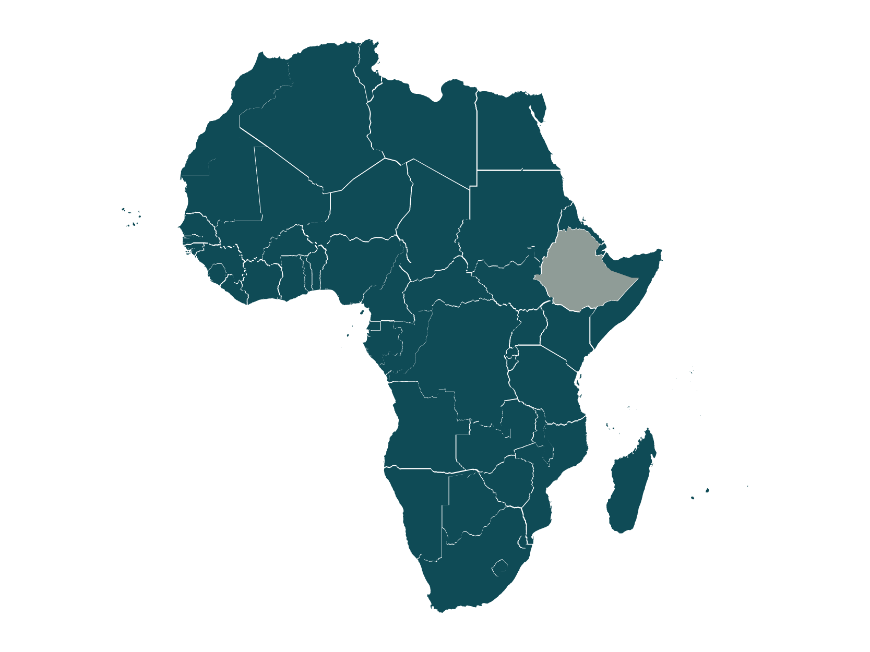
Motive de rugăciune:
Biserici deschise pentru a-i primi în vederea promovării lucrării de misiune la care au fost chemați şi gata să-i susțină în rugăciune și financiar.
Trecere înaintea autorităților în vederea obținerii vizei de şedere.
Călăuzire şi înțelepciune pentru adaptare culturală și învățarea limbii locale.
Protecţie spirituală și fizică și adaptare la noul climat. Africa
Africa

